Slide 1
МКДОУ «Малоарешевский детский сад». «Портфолио».
Воспитателя ср.гр.
Диденко В.М.

Slide 2
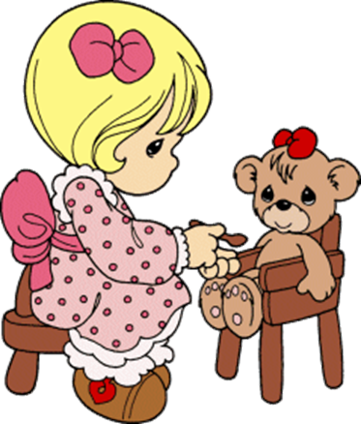
Дата рождения: 14 сентября 1995 года.
Место рождения: с.Малая- Арешевка.
Образование: среднее специальное, специальность «Учитель начальных классов».
Прошла курсы повышения квалификации но специальности «Педагогические основы деятельности воспитателя в условиях ФГОС».
Курсы переподготовки «Воспитатель детей дошкольного возраста»

Slide 3
Тема самообразования: «Использование развивающих игр при формировании элементарных математических представлений у дошкольников»
Объект исследования – элементарные математические представления у дошкольников;
Предмет исследования – развивающие игры при формировании элементарных математических представлений у дошкольников;
Цель: Создание условий для развития у детей дошкольного возраста элементарных математических представлений посредством развивающих игр.
Задачи:
• проанализировать психолого-педагогическую литературу по данной проблеме.
• изучить игровые технологии в обучении математике детей дошкольного возраста;
• составить подборку дидактических игр, заданий игрового содержания по развитию математических представлений у детей дошкольного возраста;
• использовать разработанный материал на занятиях математики с детьми дошкольного возраста.

Slide 4
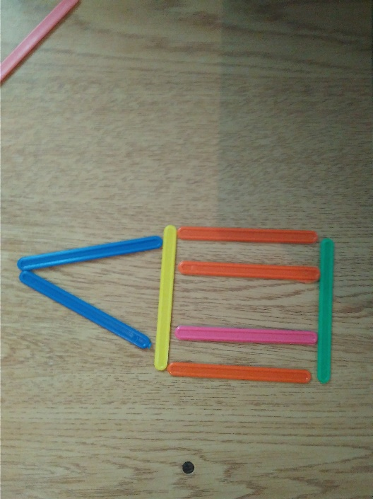
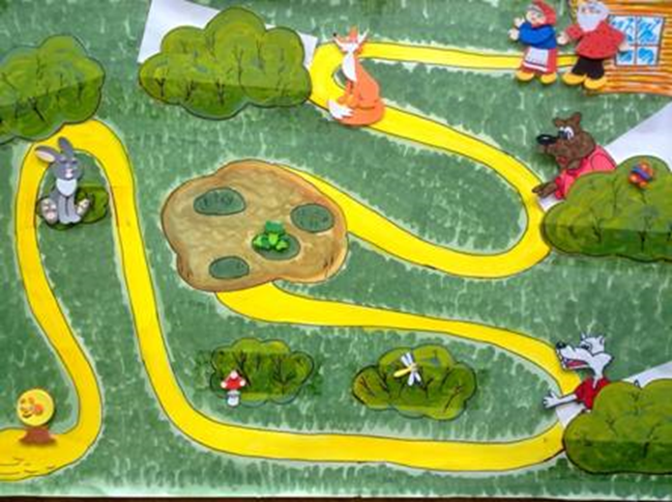
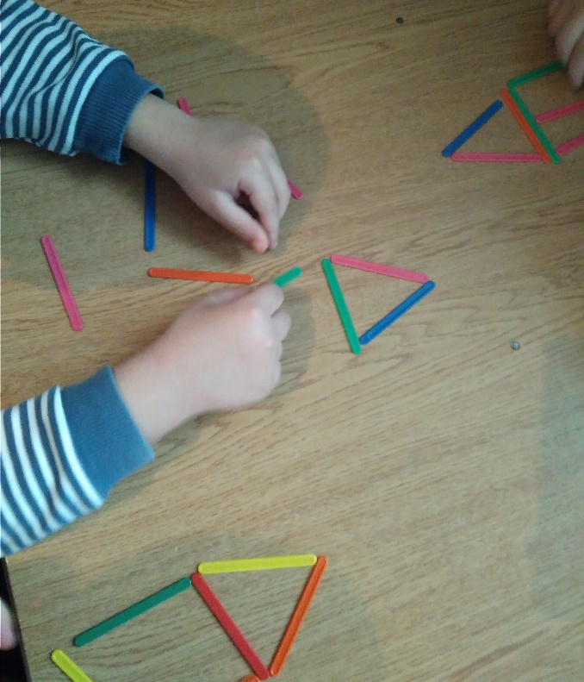
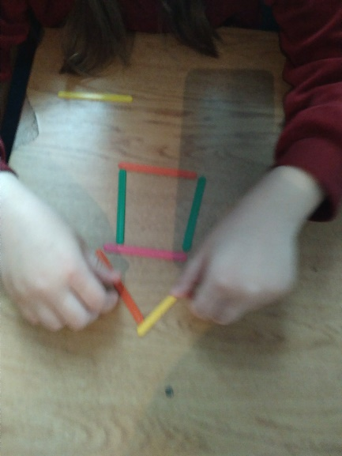
По данной теме самообразования проводится различная познавательная работа. Используется различные дидактические игры, все занятия проводятся в игровой форме с использованием героев из сказок.

Slide 5
В своей работе я использую проектную деятельность. На данном этапе моей работы был выбран проект.
Тема проекта: «Весна красна».
Цель проекта: Закреплять представления о сезонных изменениях в природе.
Данный проект включает не только разнообразную познавательную работу с детьми, но так же работу с родителями.
Работа с детьми включает в себя наблюдения, беседы, творческие работы.
Работа с родителями проводится в форме бесед, консультаций, организации совместного творчества детей и родителей.

Slide 6
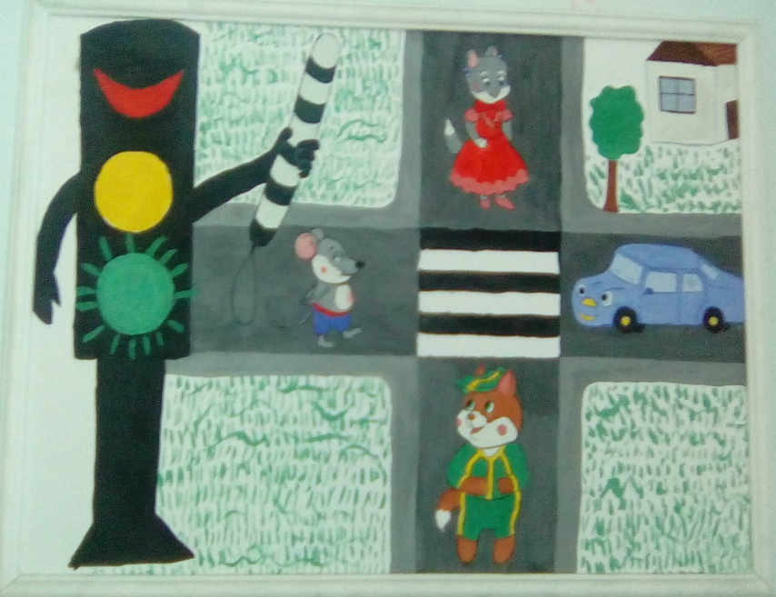
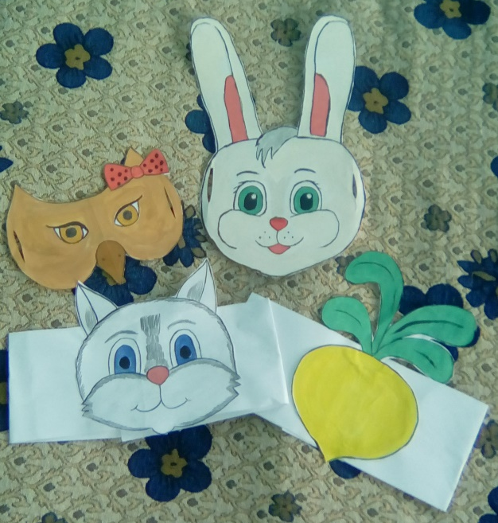
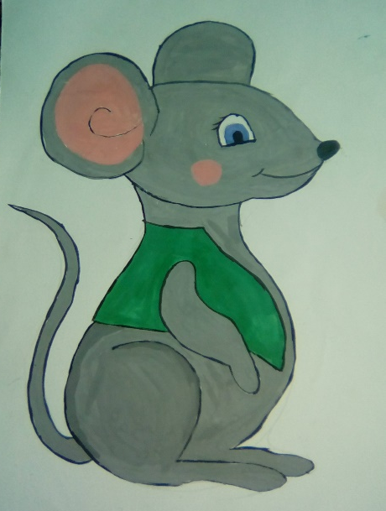
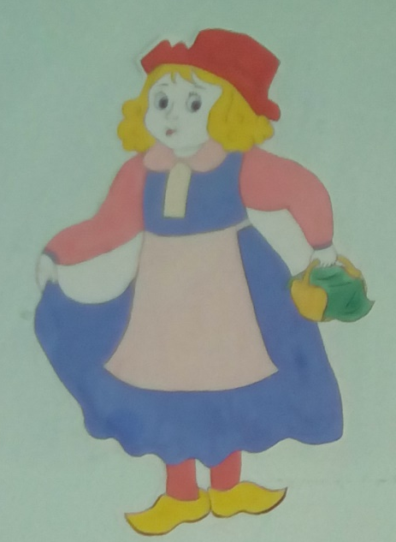
Мир моих увлечений.
С самого детства я очень любила рисовать и это умение всегда меня выручает. Оно помогает в работе воспитателя. При подготовке утренников, праздников. С помощью рисунков сказочных героев я украшаю группу.

Slide 7
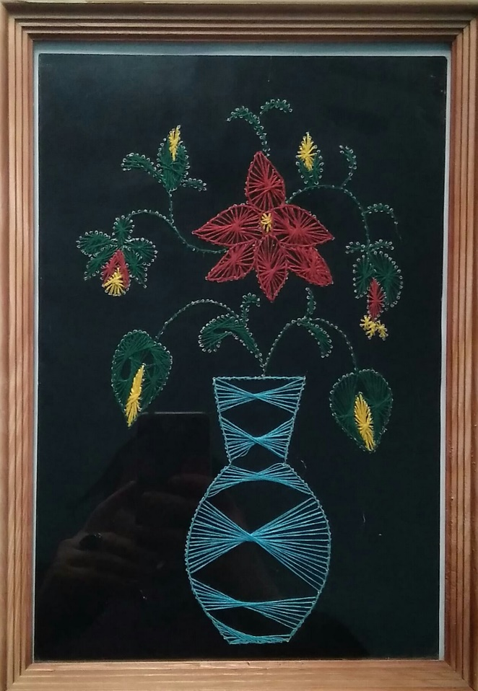
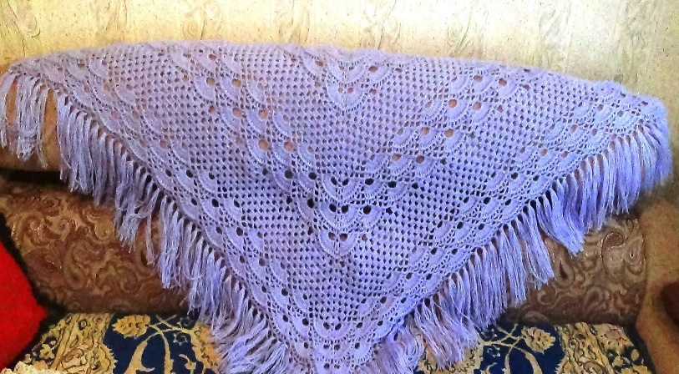
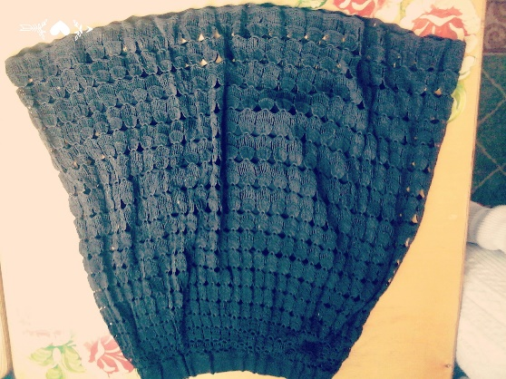
Так же я увлекаюсь вязаньем, вышивкой изонитью, изготовлением из ненужных открыток шкатулок.

Slide 8
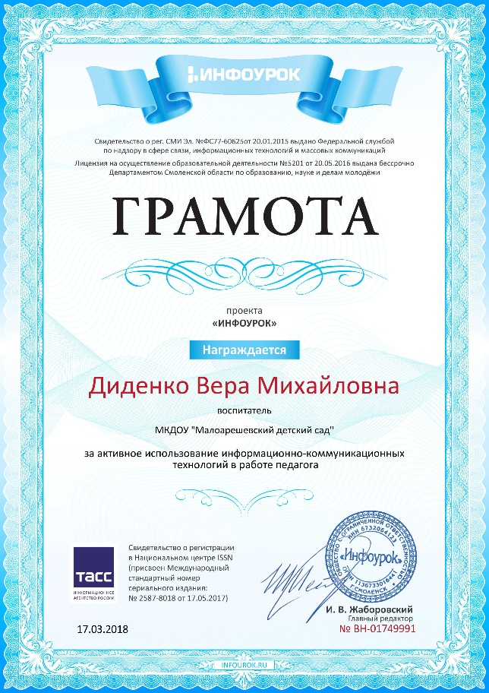
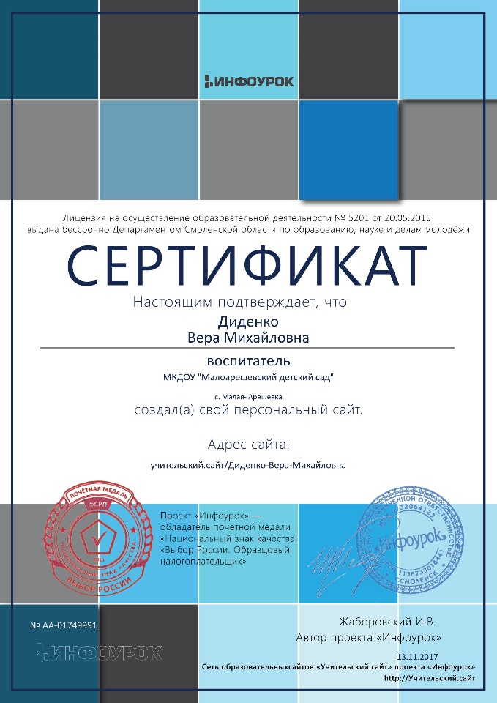
Участвую в крупнейшем интернет проекте «Инфоурок», изучаю опят работы других педагогов и делюсь своим опытом.

